Slide 1

TIẾNG VIỆT 2

Slide 2
KHỞI ĐỘNG

Slide 3


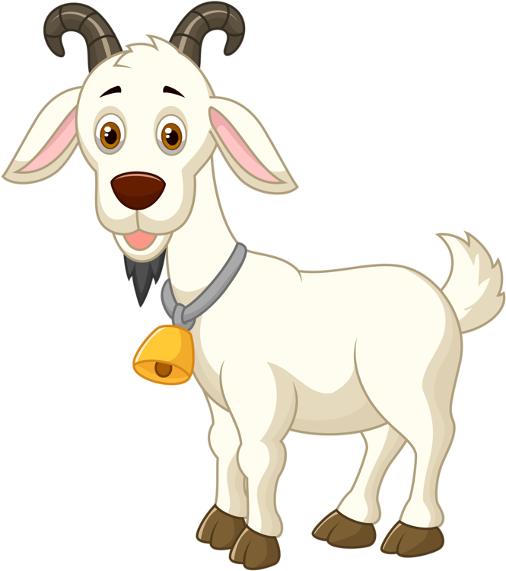
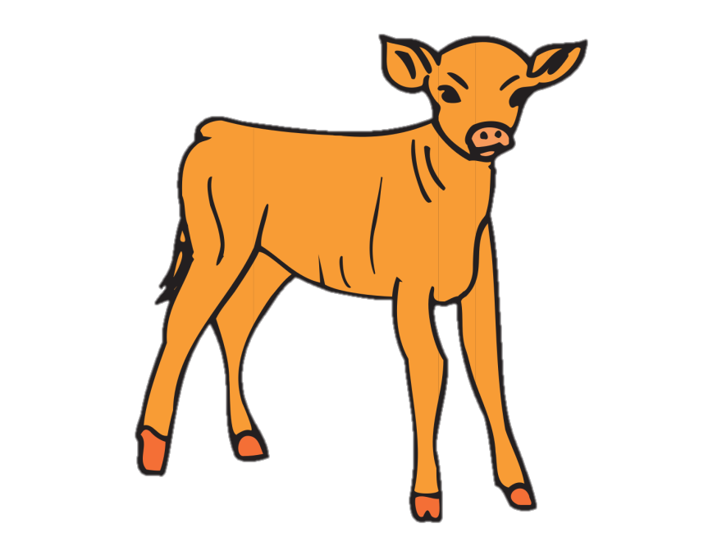
Tuần 10
Bài
17
GỌI BẠN

Slide 4
Nghe – viết: Tớ nhớ cậu
Thứ … ngày … tháng … năm 2021
Trang 83

Slide 5
1
Nghe – viết: Tớ nhớ cậu
Tớ nhớ cậu
Kiến là bạn thân của sóc. Hằng ngày, hai bạn rủ nhau đi học. Một ngày nọ, nhà kiến chuyển sang cánh rừng khác. Sóc và kiến rất buồn. Hai bạn tìm cách gửi thư cho nhau để bày tỏ nỗi nhớ.

Slide 6

Tớ nhớ cậu
Đoạn văn bên có mấy câu? Khi viết câu cần chú ý gì?
Nội dung bài gồm có mấy đoạn?
Kiến là bạn thân của sóc. Hằng ngày, hai bạn rủ nhau đi học. Một ngày nọ, nhà kiến chuyển sang cánh rừng khác. Sóc và kiến rất buồn. Hai bạn tìm cách gửi thư cho nhau để bày tỏ nỗi nhớ.
Nên chú ý gì khi viết đầu đoạn?
(1)
Notes:
GV dẫn dắt: Bạn Na đang có những thắc mắc trước khi viết chính tả. Chúng mình hãy giúp Na nhé!

Slide 7
Tớ nhớ cậu
Kiến là bạn thân của sóc. Hằng ngày, hai bạn rủ nhau đi học. Một ngày nọ, nhà kiến chuyển sang cánh rừng khác. Sóc và kiến rất buồn. Hai bạn tìm cách gửi thư cho nhau để bày tỏ nỗi nhớ.
Từ nào dễ viết lẫn trong bài?
Notes:
GV dẫn dắt: Bạn Na đang có những thắc mắc trước khi viết chính tả. Chúng mình hãy giúp Na nhé!

Slide 8

kΗĞn
sŉ
εuΐϜn
λίŬ
Notes:
Luyện từ dễ lẫn: viết vào bảng con hoặc vở nháp
Tuỳ tỉnh thành và vùng miền, GV linh động thay đổi từ dễ lẫn cho phù hợp nhé

Slide 9


Thứ … ngày … Ǉháng … năm 2021
TΗĞng VΗİΙ
Tớ ηớ cậu
KΗĞn là bạn κân của sŉ. Hằng wgày, hai
bạn ǟủ ηau đi hǌ. MŎ wgày wọ, ηà kΗĞn
εuΐϜn sang cáζ ǟừng δác. Sŉ và kΗĞn ǟất
λίŬ. Hai bạn Ǉìm cáε gửi κư εo ηau Α˘ bày
Ǉỏ wĕ ηớ.
Notes:
GVHD HS trình bày cân đối, đừng nên quá máy móc việc bắt HS phải lùi mấy ô mấy ô. Điểu này sẽ tạo nên sự cứng nhắc cho HS trong cuộc sống.

Slide 10
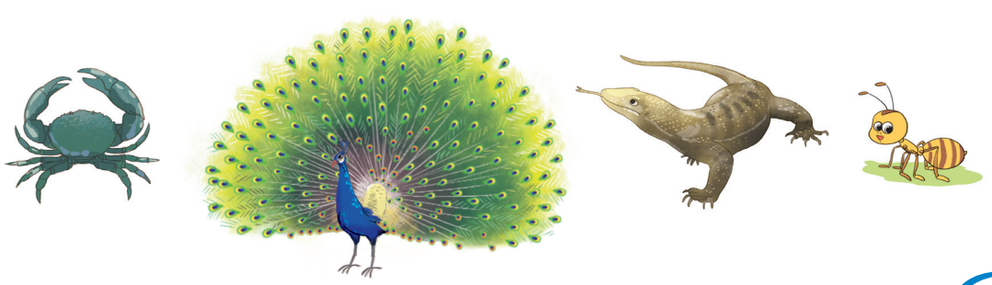
2
Tìm từ ngữ có tiếng bắt đầu bằng c hoặc k gọi tên mỗi con vật trong hình.
kiến
cua
tắc kè
công

Slide 11
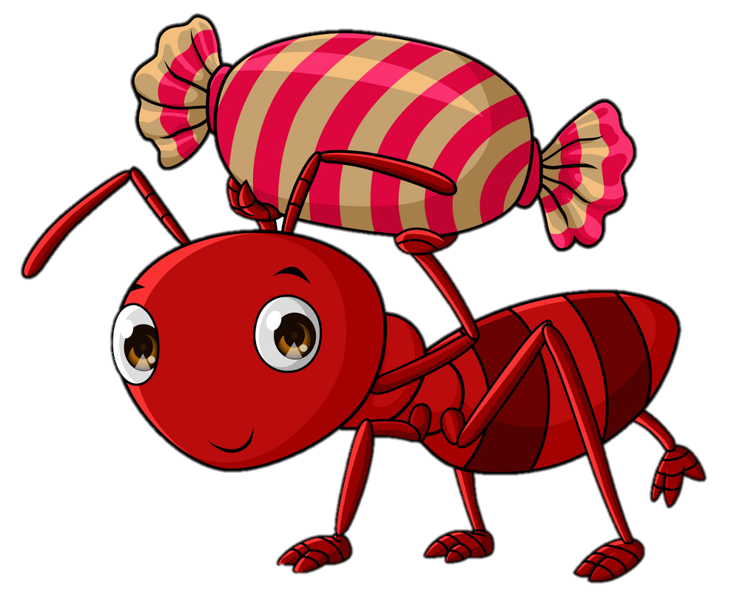
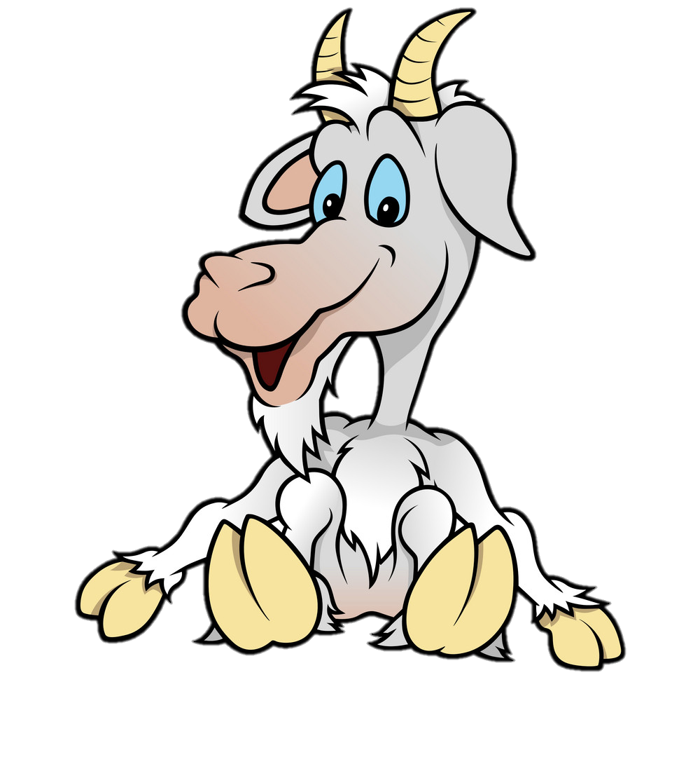
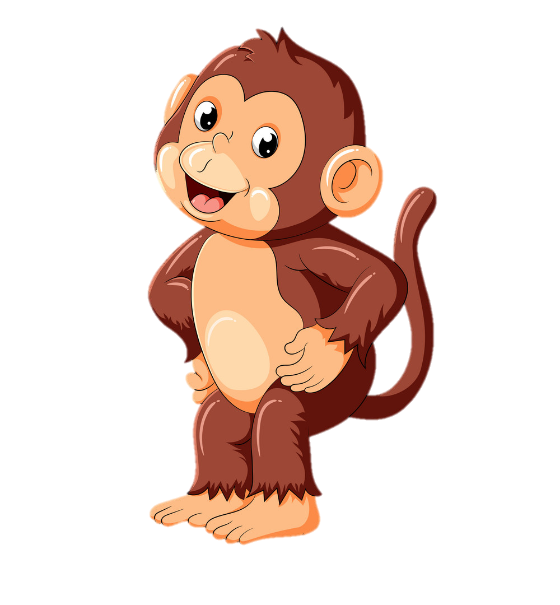

k
i
e
ê
Notes:
GV nhắc lại quy tác chính tả, k đi với i e ê, c đi với chữ cái còn lại

Slide 12
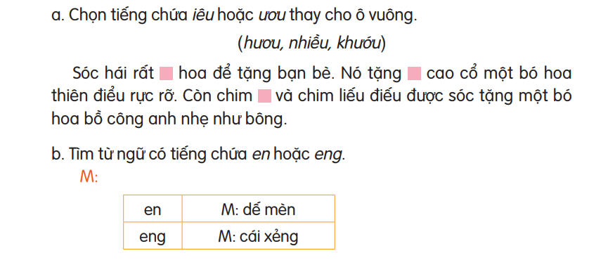
3
Chọn a hoặc b.
Notes:
HS miền bắc nên làm a, HS miền Nam nên làm b.

Slide 13
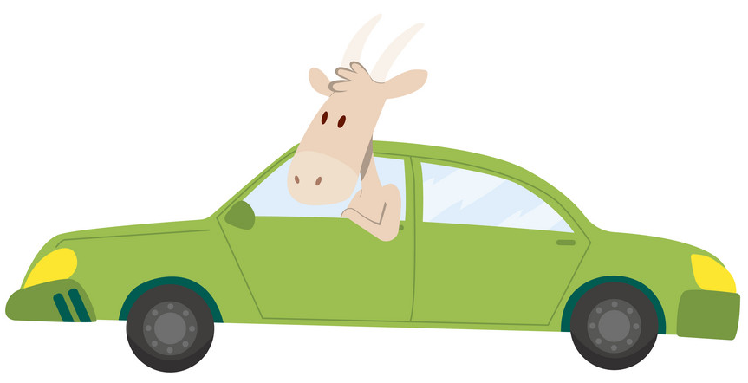

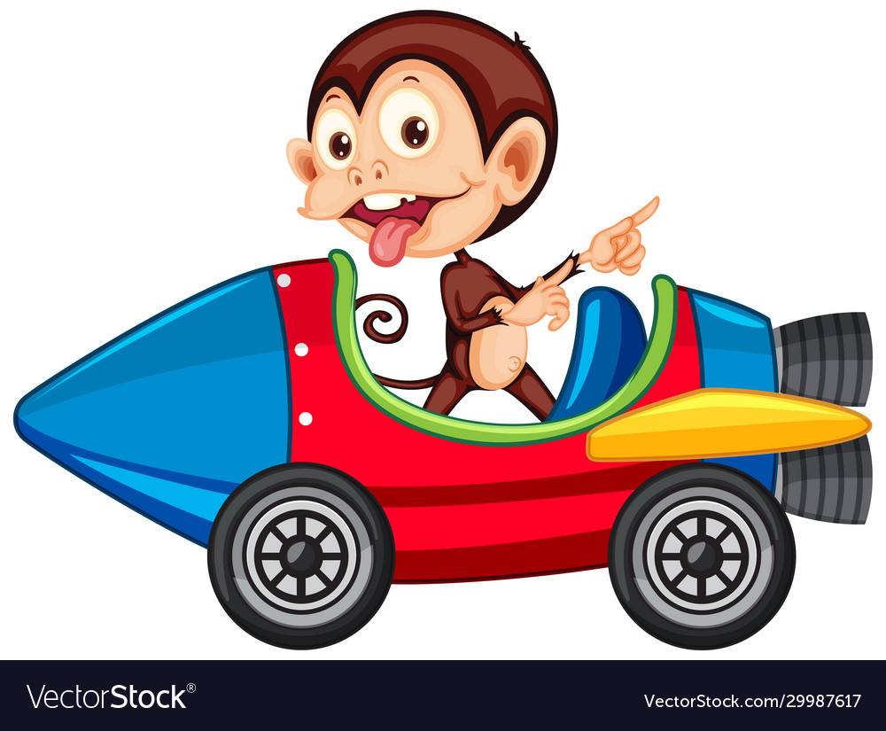
3
Chọn a hoặc b.
Chọn tiếng chứa iêu hoặc ươu thay vào các bức tranh.
(hươu, nhiều, khướu)
Sóc hái rất nhiều hoa để tặng bạn bè. Nó tặng hươu cao cổ một bó hoa thiên điểu rực rỡ. Còn chim khướu và chim liếu điếu được sóc tặng một bó hoa bồ công anh nhẹ như bông.

Slide 14
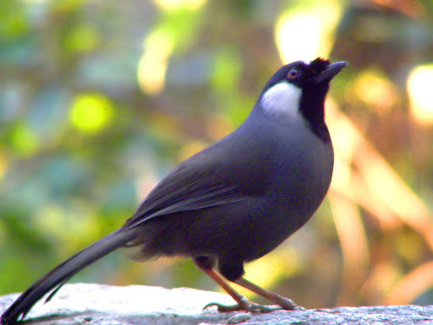
Chim khướu

Slide 15

Chim
liếu điếu

Slide 16
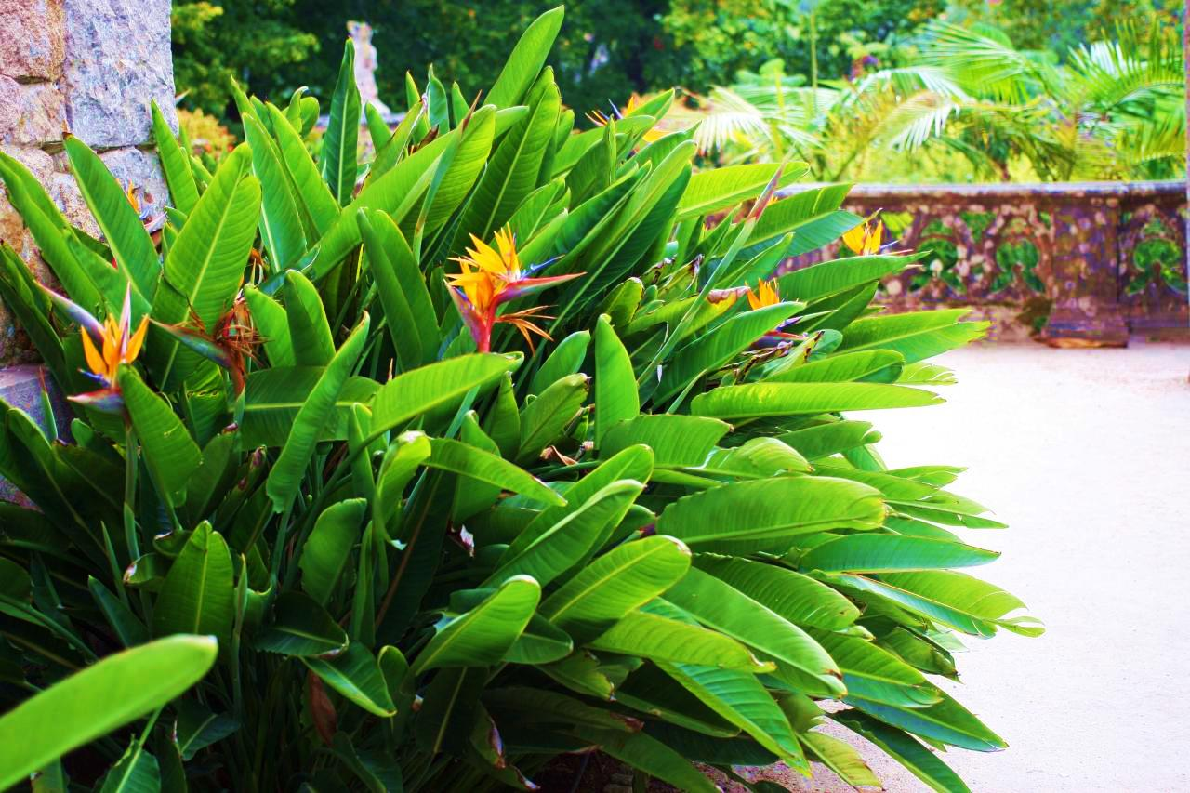
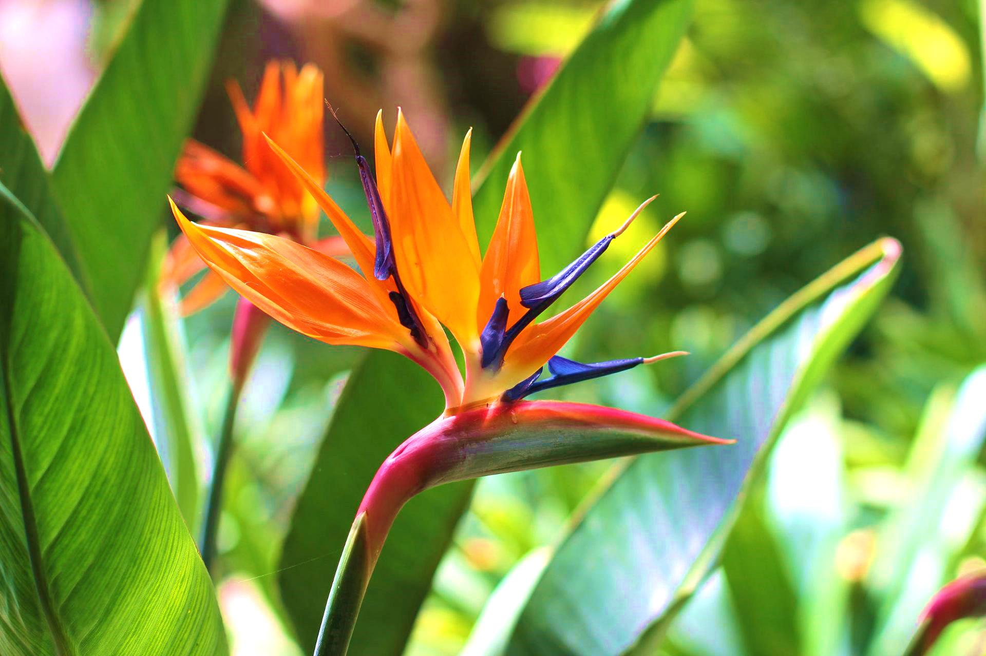
Hoa thiên điểu

Slide 17
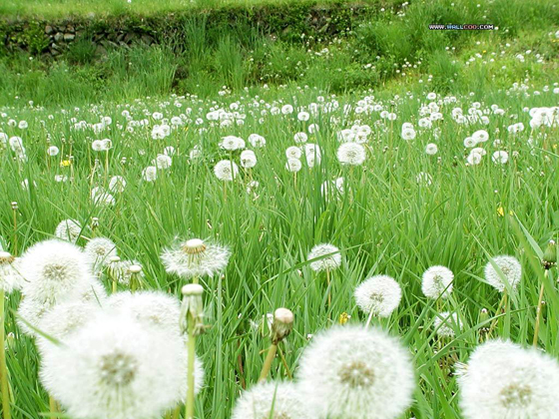

Hoa bồ công anh

Slide 18
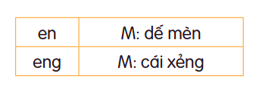
3
Chọn a hoặc b.
b. Tìm từ ngữ có tiếng chứa en hoặc eng.
M:
Notes:
Nên cho HS đố nhau nhóm đôi. Gọi HS làm việc trước lớp.

Slide 19
3
Chọn a hoặc b.
b. Tìm từ ngữ có tiếng chứa en hoặc eng.
en
eng
màu đen,
chen lấn,
hoa sen,
áo len,
nghẹn…
xà beng,
leng keng,
reng reng…

Slide 20
DẶN DÒ

Slide 21

Người soạn : Phan Thị Linh
Năm sinh : 1990
Đơn vị công tác :
LH : 0916.604.268
Thân chào Quý Thầy Cô!
Rất mong nhận được phản hồi và góp ý từ Quý Thầy Cô để bộ giáo án ppt được hoàn thiện hơn.
Mọi thông tin phản hồi mong được QTC gửi về:
+ Zalo: 0916.604.268
+ Facebook cá nhân: https://www.facebook.com/nhilinh.phan/
+ Nhóm chia sẻ tài liệu: https://www.facebook.com/groups/443096903751589

Slide 22
Alternative resources

